Slide 1
進捗報告
ーCNNアンサンブル学習に基づく音響識別によるプール沸騰の発生検知ー
2025年6月13日
植木研究室 8125517 柴崎陸

Slide 2

Agenda
Tokyo University of Science
01
02
取り組んだこと
今後の計画

Slide 3
Agenda
Tokyo University of Science
01
02
取り組んだこと
今後の計画

Slide 4
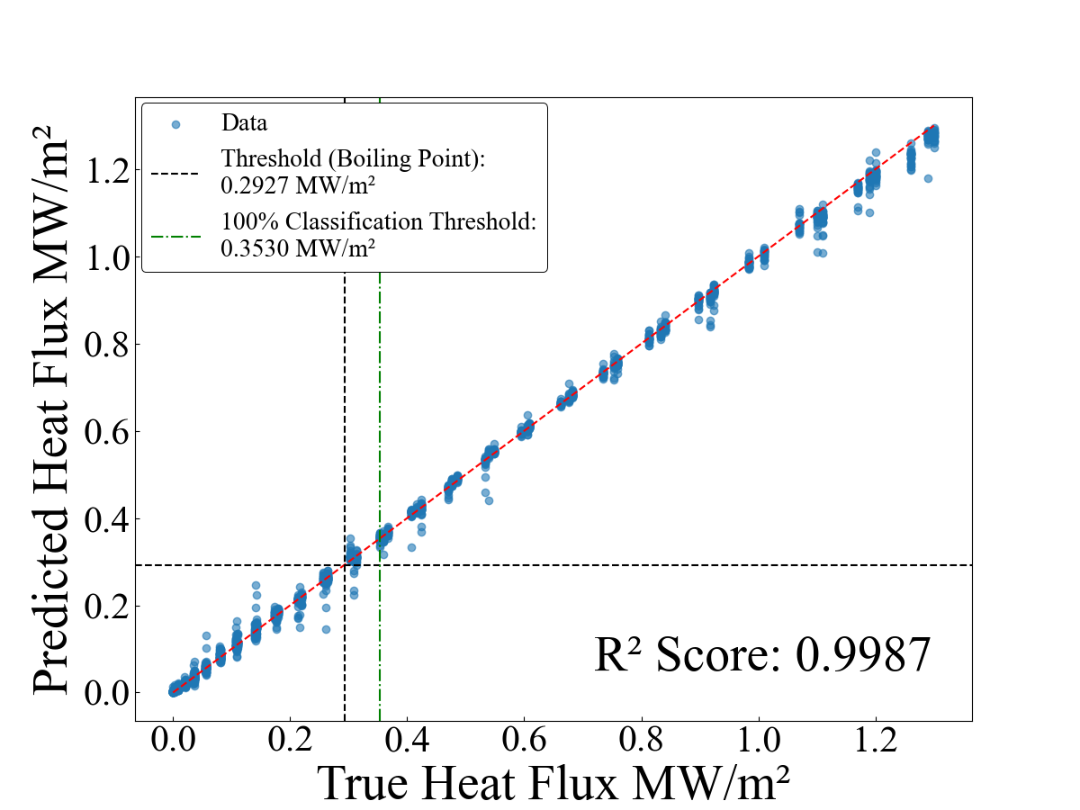
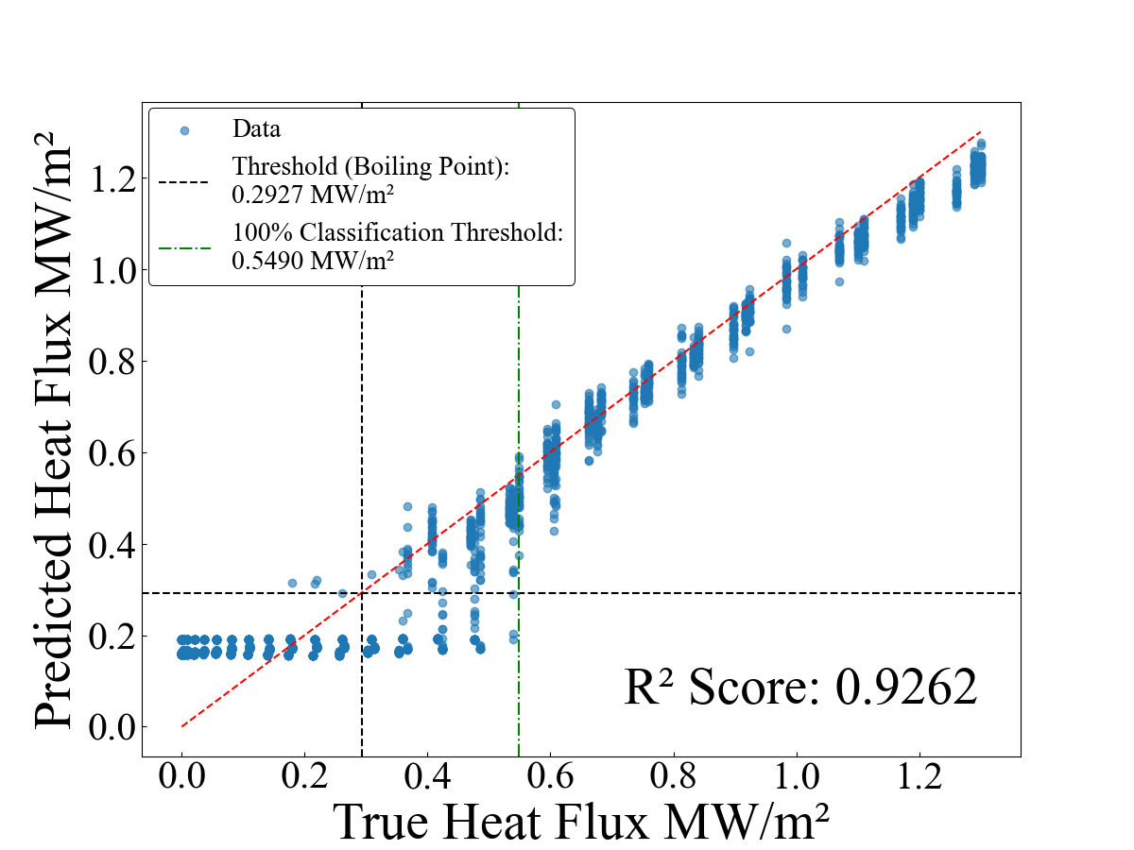
取り組んだこと：先週まで
Tokyo University of Science
AlexNetとResNet50で精度が上がらない
今までのノイズなし時の回帰分析結果
今やってる回帰分析結果
4

Slide 5
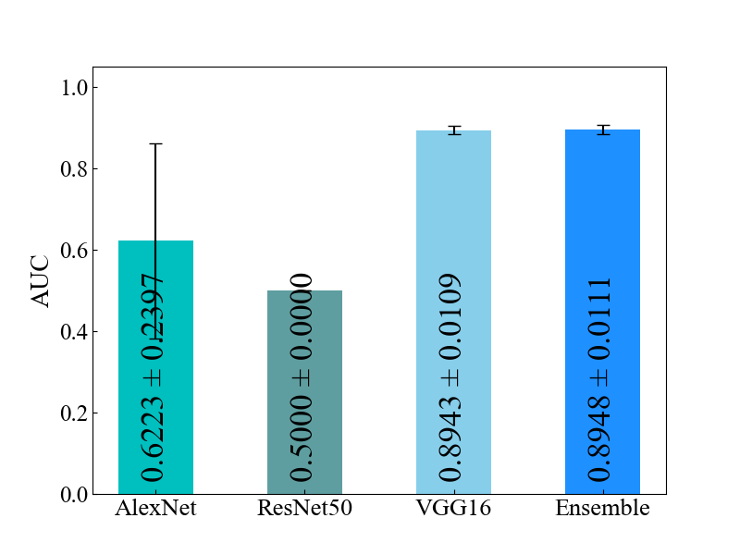
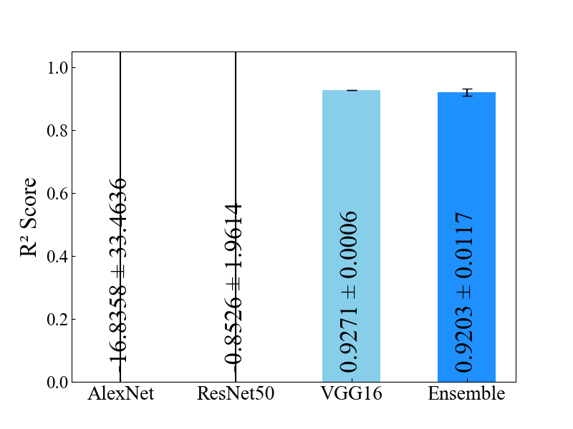
取り組んだこと：先週まで
Tokyo University of Science
AlexNetとResNet50で精度が上がらない
VGG16では比較的良い精度
最適化手法がAdamだった
5

Slide 6
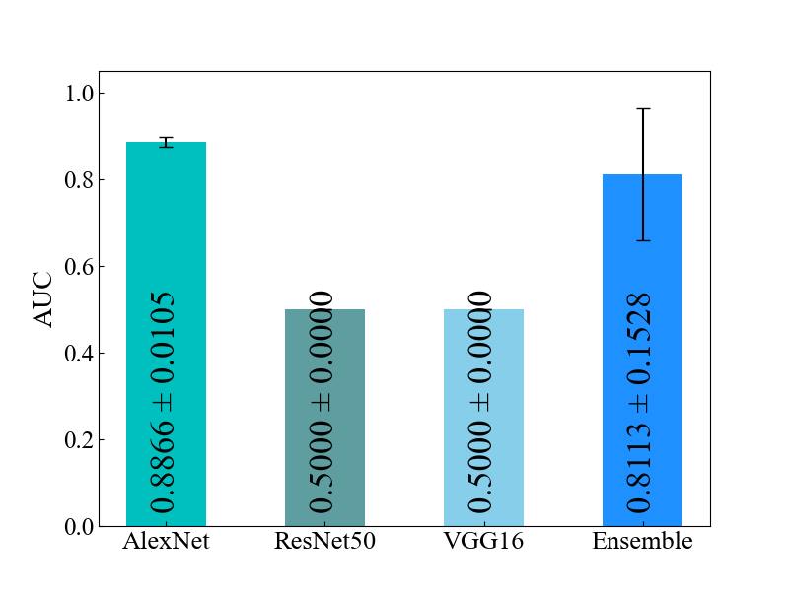
取り組んだこと
Tokyo University of Science
ResNet50で精度が上がらない
エポック：100
モメンタム：0.9（デフォルト）
Adam
SGD
Adamは層が深く複雑な構造のモデルに適している（各パラメータに対して学習率を自動調節してくれる）
SGDは過去の勾配の移動平均（モーメント）により局所解に落ちない，汎化性能が高い
Adam：VGG16が良い
SGD：AlexNetが良い
6

Slide 7
取り組んだこと
Tokyo University of Science
モメンタムをいじっても精度が上がらない
SGD
モメンタム探しはエポック20で回した
全て左図のようにAlexNet以外ランダムに
学習率，バッチサイズは一定だったのでやはりそちらに原因がある
エポック小さい
Res，VGGなどの層が深めのモデルにはSGDはあっていない
エポック：100
モメンタム：0.9（デフォルト）
7

Slide 8
Agenda
Tokyo University of Science
01
02
取り組んだこと
今後の計画

Slide 9
今後の計画
Tokyo University of Science
項目 |  | 4月 | 5月 | 6月 | 7月 | 8月 | 9月 | 10月 | 11月 | 12月 | 1月 | 2月 | 3月
特徴量抽出手法の比較 | CWT, SWT
 | MFCC
 | Wigner-Ville
 | Highpass, noise
アンサンブル， モデル選定 | モデル数選定
 | Efficientnet系
 | Densenet系
 | Transformer系
 | 最適特徴量選定
 | Wavenet入れるか否か
 | モデル・特徴量組み合わせ選定
音響データを直接入力 | Wavenet単体 で検証
 | Wavenet+stft で検証
 | Wavenet+メルフィルタで検証
特徴量固定
最終的な結果
9

Slide 10
今後の計画
Tokyo University of Science
最終目標
精度向上
汎化性能の向上
細線の直径
サブクール度
今日以降やること
汎化性能の向上のために特徴量増やす
バギングを利用してアンサンブル
SWT（CNN）
MFCC（WaveNet）
10

Slide 11
Tokyo University of Science
11

Slide 12
Tokyo University of Science
12

Slide 13
Tokyo University of Science
Step
1
Step
2
Step
3
Step
4
13

Slide 14
寸法や色は場合に応じて調整しましょう
よく使う図形のパターン
1
何かの見出し

Slide 15
良く使う図形パターン
何か
メッセージ
①
ひとつめ
変化
変化
③
みっつめ
➁
ふたつめ
変化

Slide 16
３つあることが一目でわかる
３カードのレイアウトテンプレート
カード①
カード②
カード③
カードの見出し
カードの見出し
カードの見出し

Slide 17
順序関係がある場合は並列よりこちらが良い
３カードのレイアウトテンプレートのアレンジ
カード①
カードの見出し
カード②
カードの見出し
カード③
カードの見出し

Slide 18
カードの間隔やアスペクト比は適宜調整
４カードのレイアウトテンプレート
カード①
カード③
カードの見出し
カードの見出し
カード②
カード④
カードの見出し
カードの見出し

Slide 19
循環がある場合はこんな感じが良い
４カードのレイアウトテンプレートのアレンジ
カード①
カード③
カードの見出し
カードの見出し
カード②
カード④
カードの見出し
カードの見出し

Slide 20
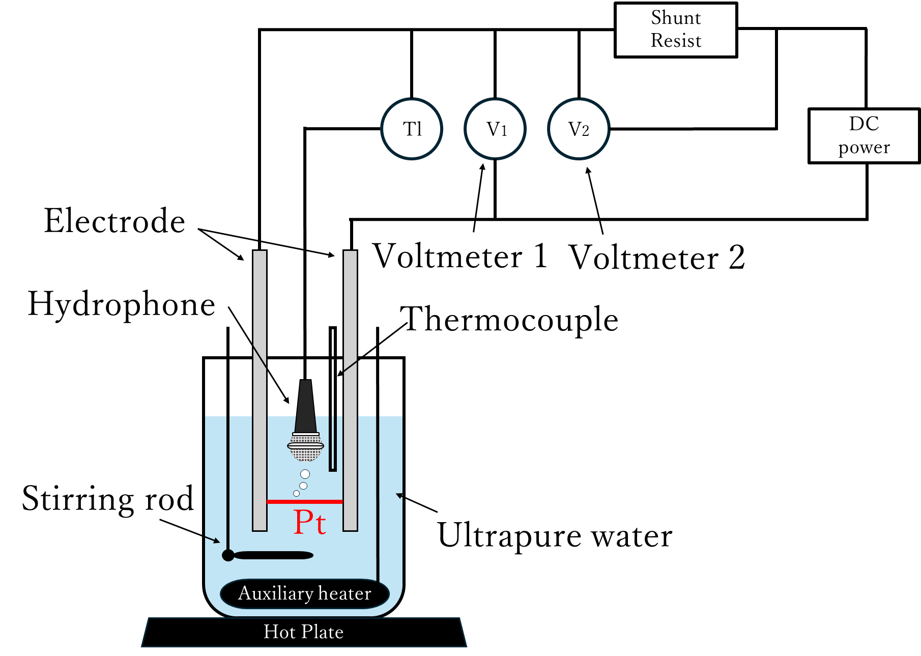
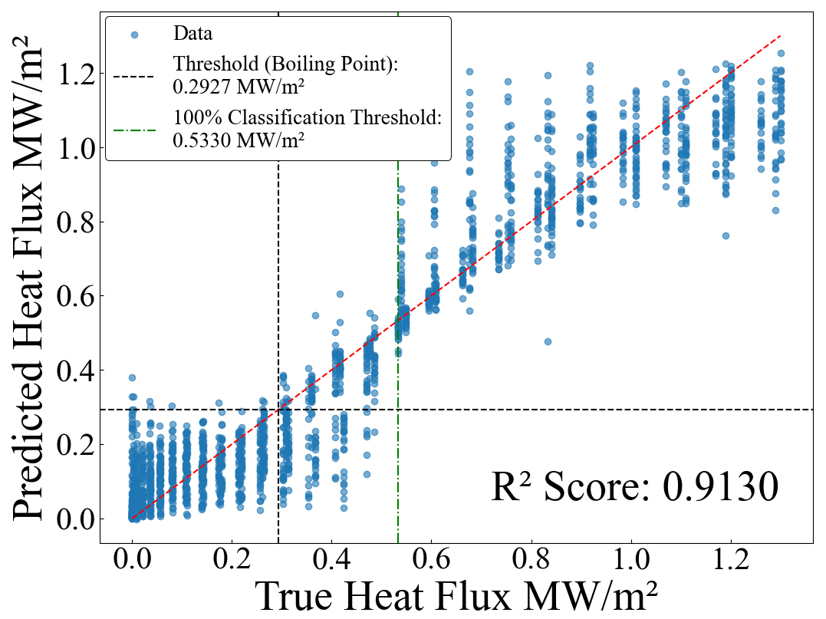
研究概要・目的
Tokyo University of Science
背景
炉心局所閉塞による冷却材沸騰現象
早期検知
目的
ラベル付与によらない沸騰発生検知手法の構築・検証
ノイズ耐性，予測安定性の精度向上
方法
プール沸騰実験で取得した音響データをSTFT解析後CNNアンサンブルで回帰分析し，熱流束予測
実際の沸騰開始熱流束と予測熱流束を比較し，沸騰発生検知下限熱流束を定量評価
20

Slide 21
課題
Tokyo University of Science
特徴量抽出手法の比較
ウェーブレット変換（SWT，CWT）
メル周波数ケプストラム係数（MFCC）
ウィグナーヴィレ分布（Wigner-Ville分布）
STFT（短時間フーリエ変換）
アンサンブル手法，モデル選定基準
Transformer系（Vision Transformer，ViT）
Inception系
DenseNet
EfficientNet
AlexNet，ResNet-50，VGG-16を重み付き平均
＆ 特徴量とのアンサンブル？
音響データを画像に変換
周波数解析（STFT）でスペクトログラムに変換
1次元CNN
WaveNet系
規制基準と検知要件
IAEA安全基準
NRC原子炉保護システム
EUR原子力プラント異常検知性能
その他の国際基準
沸騰発生検知下限を定量的に予測するだけ
21
Notes:
ウィグナーヴィレ分布・・・スペクトログラムの特徴量の差を強調してシャープにした感じのもの
InceptionNet・・・各畳み込み層を，計算効率の良い Inceptionブロックで近似・代替させた．AlexNet，VGG-16より精度が高い
Vision Transformer・・・特徴: 画像をパッチに分割し、Transformer構造で処理するモデル。利点: 自己注意機構により、長距離の依存関係を捉えやすい。大規模データセットで特に高精度を示す。
DenseNet・・・特徴: 各層がすべての前の層とフィーチャマップを共有し合う“密結合”構造。利点: パラメータ効率が高く、深い層でも勾配消失を抑制。小規模データにも比較的強いとされる。
Inception系 (GoogLeNet, Inception-v3 等)・・・特徴: “Inceptionモジュール”を用いた畳み込み層の多層化により、計算効率を保ちつつ高い精度を実現。
WaveNet系・・・利点: 時系列・音響特性を詳細に学習でき、特に高解像度の音声解析で有用。

